Slide 1
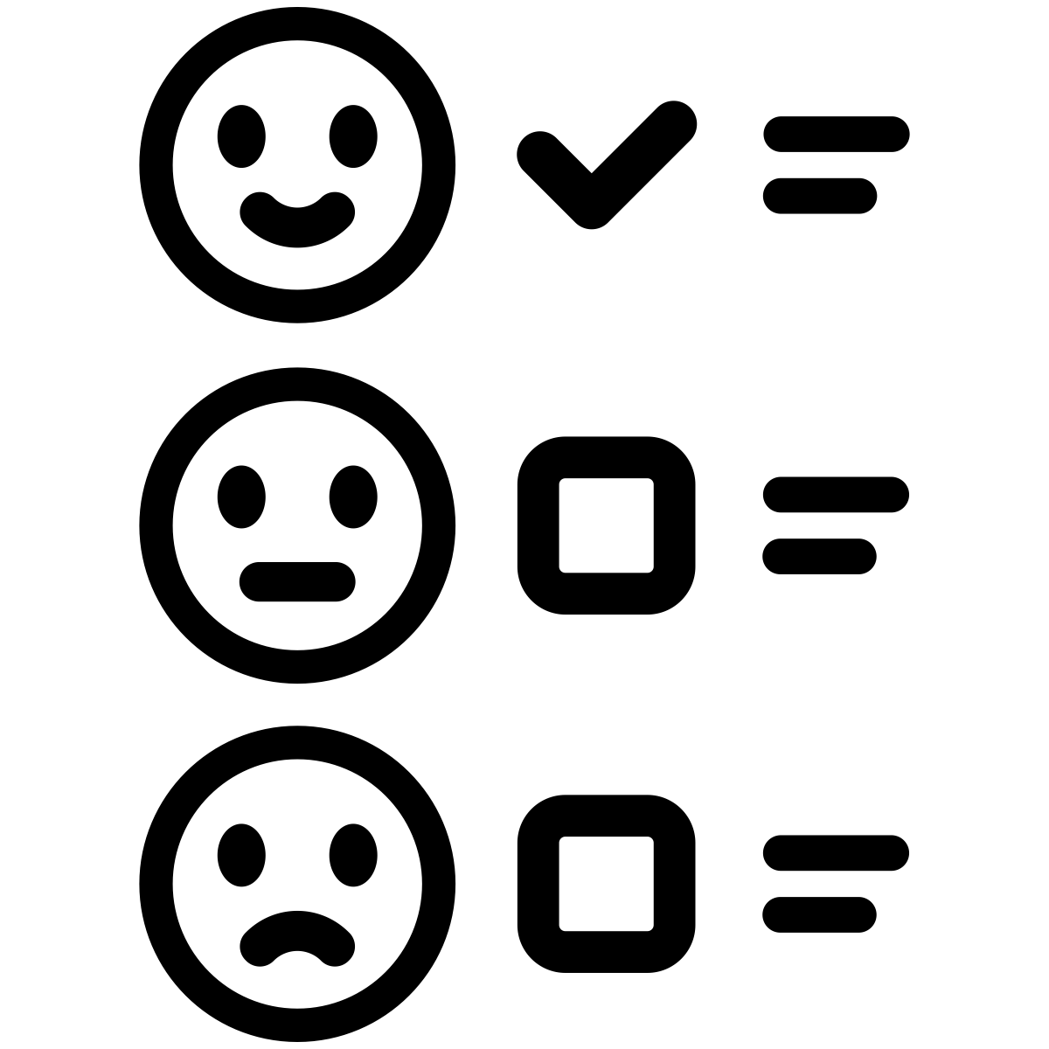
Top tips til Effektive meningsundersøgelser
Hvordan kan jeg få indflydelse på mit folk? > Medborgerskab > Top tips effektive meningsundersøgelser

Slide 2
Planlæg din strategi.
Få fat i nogle mennesker som du ved vil hjælpe dig. Og find så ud af, hvordan du vil skaffe dig mere at vide om de spørgsmål, som dit folk bekymrer sig om.
Nogle måder at gøre det på:
Ansigt-til-ansigt interviews
Online platforme (apps/spil/services)
Hvordan?
Hvem? Start med dem du allerede kender: familie, venner, ligemænd.

Slide 3
3. Tips til effektive meningsundersøgelser
Om det er online eller ansigt-til-ansigt skal du uanset hvilken tilgang du vælger strukturere din undersøgelse, så du hurtigt får de svar du ønsker og ikke stiller for store krav til den person, du interviewer.
Brug en logisk opstilling
Test din undersøgelse Timing – de bedste dage er mandag/fredag/søndag Kør feedback på dine resultater
Sæt dig et mål Din undersøgelse = maks.
5 minutter. Gør det let at svare!

Slide 4
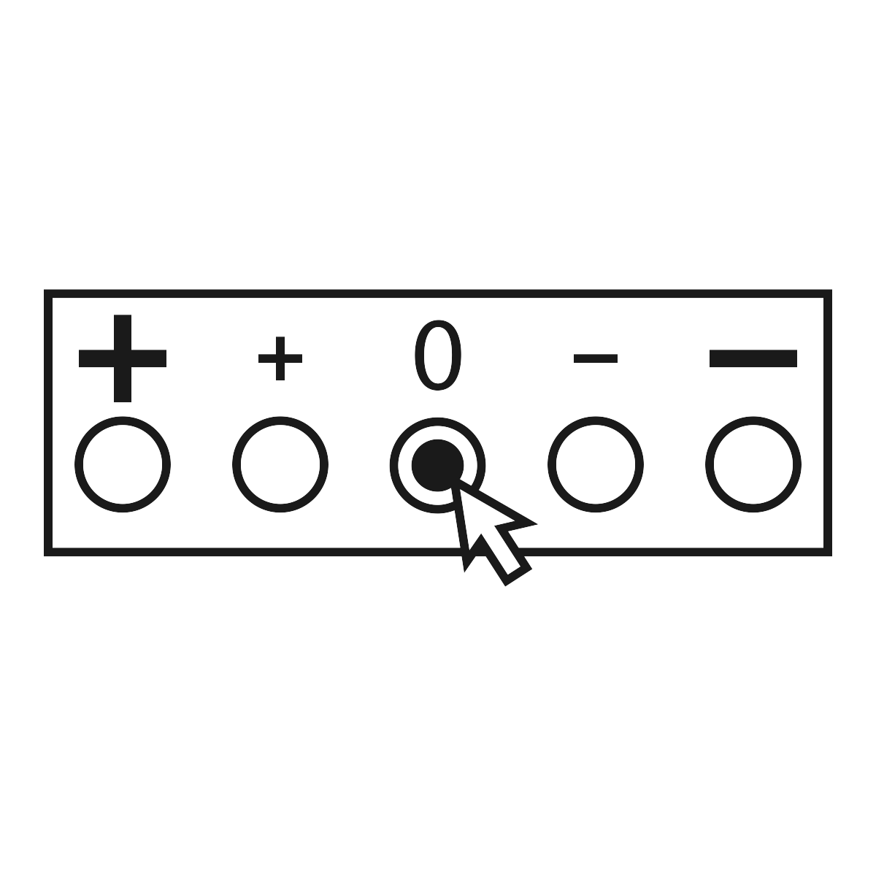
3. Spørgsmålstyper i undersøgelsen
Åbne spørgsmål Hvilken online platform bruger du?
Lukkede spørgsmål Har du oplevet hadtale på nettet?
Bedømmelse af spørgsmålene
Likert-skalaen – måler styrken af holdninger
Flervalgsspørgsmål
Billedbaserede spørgsmål
Demografiske udsagn

Slide 5
4. Skriv spørgsmålene ned og beslut dig for din metode
Tag dig lidt tid til at nedskrive og forfine de spørgsmål, du vil stille, det kan være en god ide at vise dem til en ven eller en voksen for at forbedre dem.
Hvordan vil du indsamle og analysere svarene?
Online meningsundersøgelser
eller
Papir-baserede
Der er plusser og minusser ved begge metoder! Der er ikke nogen svar, der er korrekte – det er op til dig at beslutte hvordan du vil tackle undersøgelsen baseret på tid, dine færdigheder og det udstyr, der er for hånden.

Slide 6
5. Så er det med at komme i gang!
Når du har fundet nogen, der kan hjælpe dig og skrevet/testet/finpudset din undersøgelse, er det tid for arbejde i marken. Her er nogle ideer, der kan hjælpe dig med dette.
Begynd undersøgelsen og saml besvarelserne ind
Send opfølgende beskeder og påmindelser
Del planen!
Bestem dig for et starttidspunkt og -dato.

Slide 7
6. Analysér resultaterne
Nu har du nedskrevet og indsamlet besvarelserne og det sidste trin er at gruppere svarene og finde ud af, hvad de fortæller dig?
Se besvarelserne hurtigt igennem Se, om der er mønstre Brug grafik og diagrammer

Slide 8
www.hackinghate.eu
#SELMA_eu

